Slide 1
政治學
第一講：政治與政治科學（一）
授課教師：國立臺灣大學 政治學系 王業立 教授
【本著作除另有註明外，採取創用CC「姓名標示－非商業性－相同方式分享」臺灣3.0版授權釋出】
本課程指定教材為Michael G. Roskin, Robert L. Cord, James A. Medeiros,
Walter S. Jones (2011). Political Science: An Introduction. Pearson。
本講義僅引用部分內容，請讀者自行準備。

Slide 2
政治與政治科學（一）
Political Science: An Introduction
Chapter 1

Slide 3
政治學的學習態度
研究與好惡的分別：例如生物學家與細菌
Never get angry at a fact.
事出必有因，不必對事實生氣

Slide 4
政治學是…
The Master Science 首要之學
Politics is “Who gets WHAT, WHEN, and HOW”
所有事務都在政治的脈絡下發生

Slide 5
政治學是…
ASSUMPTION OF ─
Importance 重要性 → Normative Analysis 規範性分析
Understandability 理解性 → Empirical Analysis 經驗性分析
classification 分類
simplification 簡化
generalization 通則化
Controllability 控制性 → Policy Analysis 政策分析

Slide 6
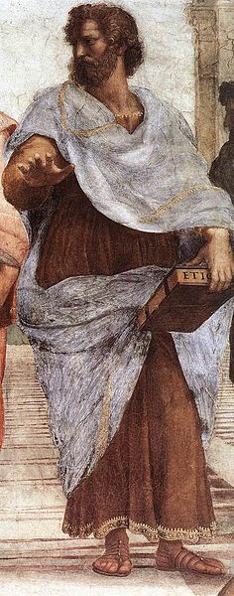
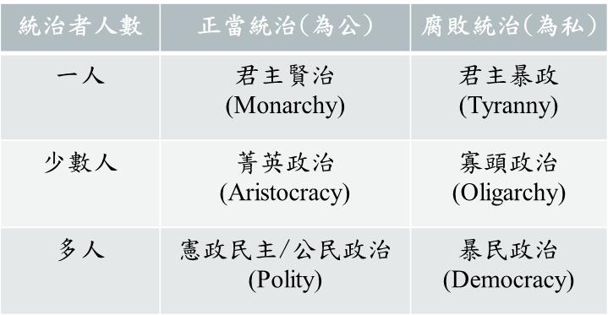
亞里斯多德的政治分類

Slide 7
政治學的跨領域特色

Slide 8
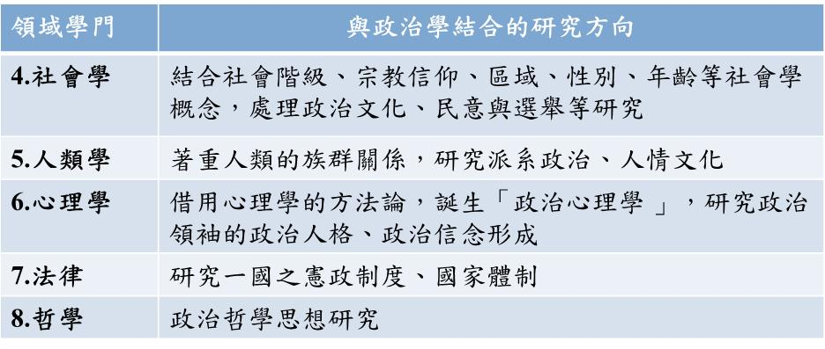
政治學的跨領域特色

Slide 9
社會科學 (Social Science)包含：
經濟學 → 市場 (market)為中心
社會學 → 社會 (society)為中心
政治學 → 國家 (state)為中心
人類學 → 文化、族群 (culture)為中心

Slide 10
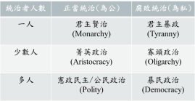
版權聲明
頁碼 | 作品 | 版權標示 | 作者 / 來源
1-11 |  |  | 轉載自 Microsoft Office 2010 PowerPoint 設計主題範本-Winter， 依據 Microsoft 服務合約及著作權法第 46、52、65 條合理使用。
4 | Politics is who gets what, when, and how. |  | Harold Dwight Lasswell (February 13, 1902 — December 18, 1978)。 WIKIPEDIA(http://en.wikipedia.org/wiki/Harold_Lasswell)， 瀏覽日期 2013/01/16。依據著作權法第 46、52、65 條合理使用。
6 |  |  | WIKIMEDIA COMMONS / Raphael (http://commons.wikimedia.org/wiki/File:Aristotle_by_Raphael.jpg)， 2013/01/16 visited.
6 |  |  | 國立臺灣大學 政治學系 王業立 教授。
7 |  |  | 國立臺灣大學 政治學系 王業立 教授。

Slide 11
頁碼 | 作品 | 版權標示 | 作者 / 來源
8 |  |  | 國立臺灣大學 政治學系 王業立 教授。

